Slide 1
歡迎蒞臨 企鵝家族 學校日
104.03.06 (五)

Slide 2
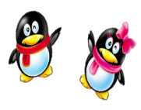
班級概況
中班寶貝22人
小班寶貝5人
男生12人
女生10人
小玉老師
心心老師
特教助理(全園性入班支援)
許(亮晶晶)老師. 小愷老師

Slide 3
學習活動
一日
作息
快樂 晨光
主題
探索
閱讀
下午茶
角落活動
教學計畫
榮譽獎勵
班 級
*
經 營

Slide 4
親師交流合作
班務義工
愛爸愛媽
日記畫活動單
評量....
聯絡簿
通訊.通知單…
親子共讀
/我是小書蟲
角落闖關關主
生活
教育
園務宣導
班 級
*
經 營

Slide 5
班 級
*
經 營
學習活動
一日
作息
快樂 晨光
主題
探索
閱讀
下午茶
角落活動
教學計畫
榮譽獎勵
孩子已達到和待增強的能力
學校日詳說

Slide 6
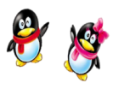
一日作息(上午)
時間 | 活動內容
8：00- 08：20 | 入園(正式課程前) 打招呼/ 點點名(物品擺放→畫字遊戲→自由角落探索)
8：20- 09：40 | 學習活動【一】--戶外活動(週二除外) ☆週一/ 陽光花園工作日 ☆週二/ 角落闖關*愛爸愛媽支援指導~9:10 →作品分享 ☆週四/ 天使樂園.元氣體能(合作性.規則性遊戲) ☆週三.週五/ 分組進行沙坑遊戲(4月起)、元氣體能
09：40- 10：30 | 生活教育(生活自理.清潔衛生習慣) 點心時間(用餐禮儀.進食習慣.善後收拾) 書籍閱讀與借閱(自由閱讀/週三.四.五小書蟲借閱時間登記)
10：30- 11：45 | 學習活動【二】-- 主題探索、角落活動 1.團討(或小組)：提問.討論.觀察.解決問題.紀錄 2.角落活動：工作與遊戲→作品欣賞.心得分享
11：45- 13：00 | 午餐時光 (同點心活動內容)

Slide 7
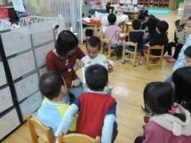
一日作息(下午)
時間 | 活 動 內 容
13：10- 14：40 | 甜蜜午休
14：40- 15：05 | 整理活動 收拾睡袋→如廁.整理儀容→補充水分→置放書包
15：05- 15：25 | 點心時間(用餐禮儀.進食習慣.善後收拾)
15：25- 15：50 | 學習活動【三】 ☆週一/寶貝物自由分享 ☆週二/戶外遊戲 ☆週三.週四/閱讀下午茶→ 故事小主角 ☆週五/戶外遊戲(環境清潔/2週一次/師生合力桌櫃面刷洗)
15：50- 16：10 | 快樂放學 (課後留園緩衝準備→集合上課)

Slide 8
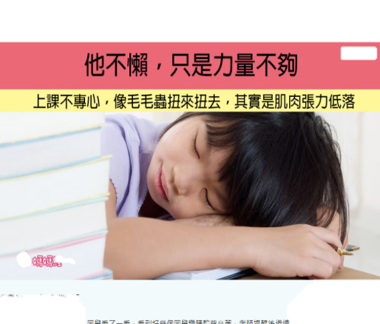
快樂晨光 學習活動
元氣體能、陽光花園探索
分組沙坑玩沙遊戲
「肌肉張力」指的是肌肉的彈性，想像我們的肌肉是一條條的橡皮筋，兩端掛在關節上，有足夠張力的肌肉就像彈性正常的橡皮筋，可以幫助關節穩定角度，也就是讓我們有足夠的力量維持坐姿。

Slide 9
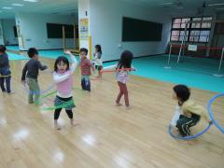
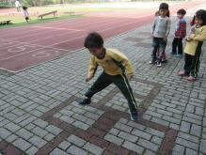
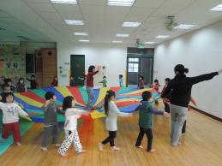
快樂晨光 體能活動
元氣體能、陽光花園探索
分組沙坑玩沙遊戲
體能遊戲
用具
律動
身體
操作性動作:
投、接、踢、擊、運
穩定性動作:
伸、彎、蹲、旋、擺
移動性動作:
走、跑、踏、跳、滑
音樂和節奏
團體合作規則遊戲

Slide 10
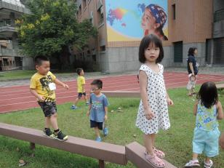
身體動作與健康
快樂晨光 體能活動
學習指標:
◈模仿身體的動態平衡動作
◈覺察各種用具的安全操作技能
◈觀察與調整照顧自己
◈敏捷使用各種素材或器材。
◈把玩操作各種素材或器材，發展創新玩法。
◈在團體活動中，應用身體基本動作，安全地完成任務。

Slide 11
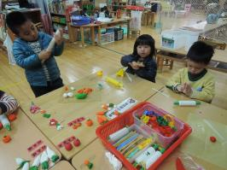
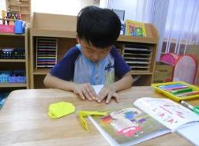
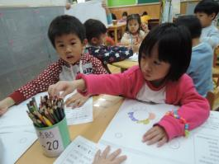
個別興趣探索
角落活動
精細動作
揉
捏
抓
握
摺
剪
黏土：揉捏不同硬度的黏土，增加手部感覺統合的能力（觸覺及本體覺發展），有助於日後寫字時，控制運筆力氣的能力。
摺紙：把色紙對折，並讓不同的角對在一起，是很重要的掌指活動。
繪畫/著色：把圖畫塗滿而且不會塗出格子，是刺激精細動作協調，增加學習耐心。
。進階: 造型創意畫

Slide 12
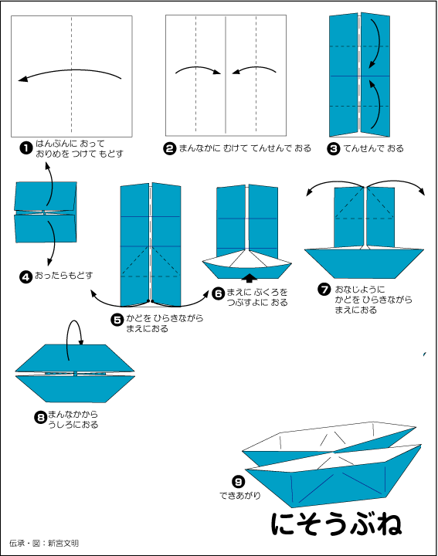
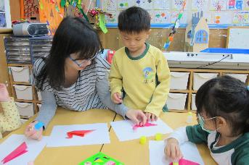
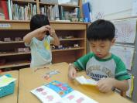
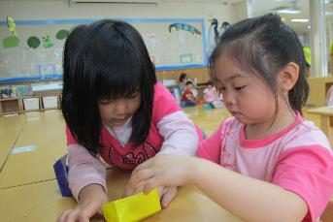
幼兒進階~ 能 力 點
◎學習指標：
熟練手眼協調的精細動作
以『美勞角--摺紙工為例』
中班幼兒能力點
獨立摺紙 - - -獨立思考力
成人陪伴與指導
- - 小肌力與專注力
經驗的重塑- - -理解力
摺紙小老師/創意組合
學習的廣度/深度/個別化

Slide 13
角落活動
益智角
美 勞 角 (平面/立體/水彩…)
音樂角
自然 科學角
語文角
積木角
隨著主題活動調整角落活動…

Slide 14
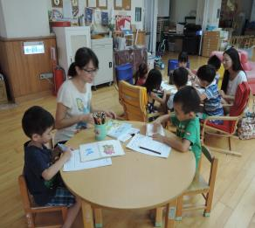
角落闖關
(1)親師協同教學、從旁觀察，給予孩子適性個別協助。
(2)愛爸愛媽的參與引發孩子不同學習動機。
晨光活動 | 成人 | 角色任務 | 幼兒 | 活動內容
小組活動 | 家長 老師 | 帶著孩子學習 完成闖關 1.觀察幼兒與其學習問題解決的方法。 2.適性個別協助。 3..帶著孩子動 4..培養群性的發展，建立社交能力與技巧（例如︰合作、參與、輪流）。 | 每組 | 老師安排課程學習內容。前一週發出調查，參與的家長. 老師會提供資源即告知協助指導內容。 。

Slide 15
角落闖關
(1)親師協同教學、從旁觀察，給予孩子適性個別協助。
(2)愛爸愛媽的參與引發孩子不同學習動機。
曾經 | 角色任務 | 幼兒 | 活動內容
(自然)自然物拼貼 (美勞)摺紙—企鵝 (語文)部首翻翻書 (聽故事-畫內容) 黏土捏塑-杯子蛋糕 (益智)--○☓棋 (雙人互動) --立體穿線棒 | 1.觀察幼兒與其學習問題解決的方法。 2.適性個別協助。 3..帶著孩子動 4..培養群性的發展，建立社交能力與技巧（例如︰合作、參與、輪流）。 | 小組 | 1..日後~ 期待角落闖關活動內容更多元.皆能安排，有家長支援.，進行更順暢。 ”◈美勞/ 基本功(運剪工 ) 版畫/水彩畫/ ◈語文/ 生活圖卡邏輯排序 看圖說故事 ◈益智/ 跳棋 ◈自然/ 增加科學遊戲帶領 2.家長專長或興趣：益智(棋類遊戲)、美勞、積木、語文、自然科學…。

Slide 16
教學活動過程模式：
老師依據幼兒的興趣及能力選定主題
↓
親師生共同蒐集主題相關資料
↓
教師預設主題概念網
↓
教學活動設計：教師設計幼兒自發性活動
↓
↓
教師隨時修正主題概念網
↓
紀錄教師教學及幼兒學習檔案
教
學
計
畫
進行教學活動,採用各類型活動方式 如:參觀、欣賞、建構、故事、美勞、戲劇、 音樂..等

Slide 17
過程中~學習尊重(上課權益. 禮貌分享). 傾聽. 等待
小組討論
團體討論
問
想
鼓勵思考想像
做
團體/分組活動-從做中學，增進解決問題的能力。
評
觀察、紀錄、分享、欣賞、自我評量。
給予思考的時間
提出問題，或安排問題的情境。
找出孩子興趣與方向，進行主題探索。
問題
思考
主題探索
至少等待3-5秒(讓孩子有足夠的時間表達他想要說的，不要催促他。)
不批評
角落創作
分組活動
親親寶貝
寶貝主題畫
fb班網
角落記錄單
評量
活動
孩子的表達能力、問題解決能力，在與孩子互動教學的歷程中陸續提供…
帶著孩子規劃、設計、動手布置……
…
陳龍安（民83）。創造思考教學。問想做評（ATDE）創造思考教學模式，主要由問（Asking）、想（Thinking）、做（Doing）、評（Evaluating）等四種要素所構成。

Slide 18
主題探索

Slide 19
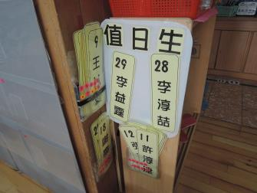
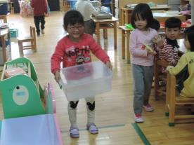
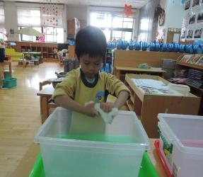
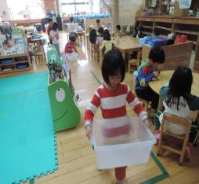
生活教育* 學習使力扭轉.使用抹布
值日生
新任務

Slide 20
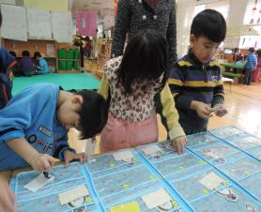
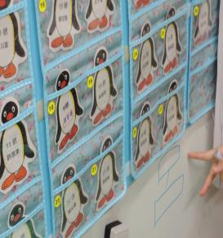
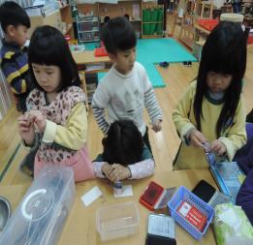
企鵝點點名* 學習好本領*新任務
類別：個別
學到：
◎認識生活環境
的文字符號(自
己的名字)
◎畫字遊戲書寫
練習
◎對應文字數字
符號
◎學習使用操作
工具(日期章)

Slide 21
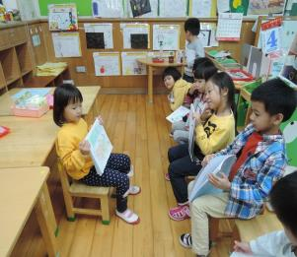
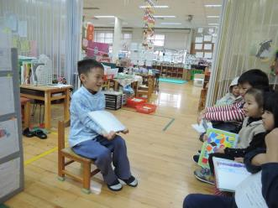
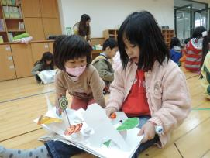
閱。讀。下午茶
類別：團體--→小組彼此分享
中小班一起學：
語-- 知道書籍封面有書名.創作者
和譯者的名字。
語-理解故事的角色與情節
語-以清晰的口語表達想法
語-理解符號中的巨象物件內容

Slide 22
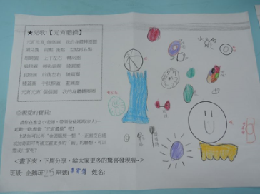
【寶貝日記畫. 主題美勞作品畫】
類別：個別教學
中小班一起學：
語-中大-2-5-2
運用自創圖像符號標示
空間、物件或記錄行動
美-中-2-1-1
玩索各種藝術媒介，發揮
想像並享受自我表現的樂
趣。

Slide 23
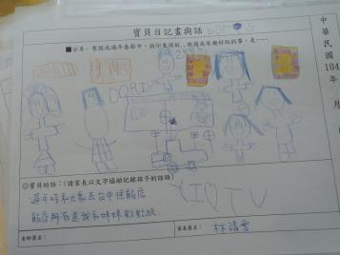
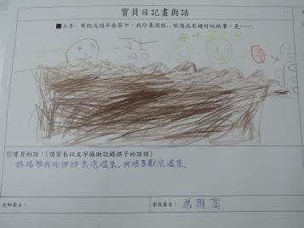
【寶貝日記畫】
養成習慣，時常回想自己的學習經驗。
用簡明的圖畫表現重要情境。
請家長協助記錄幼兒在園活動的畫與話。
⬆繪畫能力不同，一樣可以展現敘說事件的能力、表現情境。
⬆用很簡單的圖示表現重點，媽媽也總是協助紀錄完整的事件與孩子想法。

Slide 24
快樂小書蟲 借閱本 /
每週三.四.五借閱登記
◎學習指標：
以生活環境中的線
索詮釋符號的意義
依幼兒能力彈性調整
*會認唸故事書名
* 增進對文字的形.音.意 的認知
書 號 | 書名 | 借閱 日期 | 寶貝＜圖。話＞ | 家長簽名 | 老師簽名
1 | 藤與樹 | 104.03.18
由幼兒蓋印日期章
或書寫數字練習

Slide 25
企鵝班(上) 學期末 歲末感恩活動* 師生共構學習歷程

Slide 26
為孩子而勇敢
為孩子而堅定

